Slide 1
XÂY DỰNG CHƯƠNG TRÌNH QUẢN LÝ HIỆU THUỐC Q-PHARMA
NHÓM 4: Phạm Văn Quyết (lead)
Nguyễn Hoàng Long
Nguyễn Mạnh Cường
Dương Hữu Hoàng

Slide 2
Nội dung
1. KẾ HOẠCH THỰC HIỆN
2. THU THẬP, LÀM RÕ YÊU CẦU
3. ĐẶC TẢ YÊU CẦU
5. XÂY DỰNG ỨNG DỤNG
6. KIỂM THỬ CHỨC NĂNG ỨNG DỤNG

Slide 3
1. KẾ HOẠCH THỰC HIỆN
1.1. Giới thiệu nhóm
Phạm Văn Quyết - Leader, thực hiện phỏng vấn, xác định yêu cầu chức năng và phi chức năng, xây dựng usecase, đặc tả usecase, xây dựng phần mềm, kiểm thử, bảo trì sản phẩm.
Nguyễn Hoàng Long - Thực hiện khảo sát, thiết kế kiến trúc, đặc tả usecase, thiết kế database, xây dựng phần mềm, kiểm thử, báo cáo.
Nguyễn Mạnh Cường - Thực hiện khảo sát, đặc tả phần mềm, đặc tả usecase, biểu đồ trình tự, xây dựng phần mềm, kiểm thử, thuyết trình.
Dương Hữu Hoàng - Thực hiện khảo sát, tổng hợp kết quả khảo sát, biểu đồ hoạt động, xây dựng tài liệu hướng dẫn, xác định môi trường kiểm thử, kế hoạch triển khai.

Slide 4
1. KẾ HOẠCH THỰC HIỆN
1.2. Kế hoạch chi tiết
 | Công việc | Thành viên thực hiện | Ghi chú
Tuần 01 | Chuẩn bị các câu hỏi khảo sát, bảng hỏi | Nguyễn Hoàng Long Nguyễn Mạnh Cường Dương Hữu Hoàng | 30 câu hỏi
 | Thực hiện phỏng vấn trực tiếp | Phạm Văn Quyết
 | Thực hiện phỏng vấn gián tiếp | Nguyễn Hoàng Long | Sử dụng GG Form
 | Phân tích các phần mềm tương tự | Nguyễn Mạnh Cường
 | Công việc | Thành viên thực hiện | Ghi chú
Tuần 02 | Tổng hợp kết quả khảo sát và vẽ sơ đồ phân cấp chức năng của phần mềm | Dương Hữu Hoàng
 | Xác định các yêu cầu chức năng và phi chức năng của phần mềm | Phạm Văn Quyết
 | Thiết kế kiến trúc hệ thống | Nguyễn Hoàng Long
 | Viết bản đặc tả phần mềm | Nguyễn Mạnh Cường

Slide 5
 | Công việc | Thành viên thực hiện | Ghi chú
Tuần 03 | Xây dựng usecase | Phạm Văn Quyết
 | Đặc tả các usecase | Phạm Văn Quyết Nguyễn Hoàng Long Nguyễn Mạnh Cường
 | Các biểu đồ trình tự | Nguyễn Mạnh Cường
 | Các biểu đồ hoạt động | Dương Hữu Hoàng
 | Thiết kế Database | Nguyễn Hoàng Long
 | Công việc | Thành viên thực hiện | Ghi chú
Tuần 04 | Lập trình, xây dựng phần mềm | Nguyễn Hoàng Long Phạm Văn Quyết Nguyễn Mạnh Cường
 | Xây dựng tài liệu hướng dẫn | Dương Hữu Hoàng
Tuần 05 | Xác định môi trường kiểm thử | Dương Hữu Hoàng
 | Kiểm thử chức năng | Nguyễn Hoàng Long Phạm Văn Quyết Nguyễn Mạnh Cường
Tuần 06 | Thuyết trình, PowerPoint | Nguyễn Mạnh Cường
 | Làm bản báo cáo | Nguyễn Hoàng Long
 | Kế hoạch triển khai | Dương Hữu Hoàng
 | Kế hoạch bảo trì | Phạm Văn Quyết

Slide 6
2. THU THẬP, LÀM RÕ YÊU CẦU
2.1. Danh sách các câu hỏi khi thu thập và làm rõ yêu cầu của ứng dụng
Câu hỏi phỏng vấn trực tiếp
Quy trình bán thuốc tại cửa hàng của bạn như thế nào?
Bạn nghĩ rằng việc quản lý thông tin và lịch sử mua hàng của khách hàng sẽ giúp bạn như thế nào trong công việc hàng ngày?
Bạn mong đợi những gì từ một hệ thống quản lý thuốc để hỗ trợ công việc bán thuốc của bạn?
Bạn giải thích về các loại thuốc cho khách hàng như thế nào?
Bạn thường nhận được yêu cầu gì từ khách hàng khi họ mua thuốc?
Ngoài ra còn có các câu hỏi phỏng vấn gián tiếp thực hiện khảo sát trên Google Form.

Slide 7
2. THU THẬP, LÀM RÕ YÊU CẦU
2.2. Yêu cầu chức năng/phi chức năng của ứng dụng
Các yêu cầu chức năng:
Đăng nhập
Quản lý thuốc
Quản lý danh mục thuốc
Quản lý nhà cung cấp
Quản lý thành viên
Quản lý tài chính
Quản lý hóa đơn
Quản lý khách hàng
Các yêu cầu phi chức năng:
Tính bảo mật cao
Tính tương thích
Dễ sử dụng
Hiệu suất
Độ bảo mật
Khả năng mở rộng
Khả dụng
Khả năng sử dụng
Khả năng bảo trì

Slide 8
3. ĐẶC TẢ YÊU CẦU ỨNG DỤNG
3.1 Mô tả tổng quan ứng dụng
Q-Pharma là một ứng dụng quản lý hiệu thuốc được thiết kế nhằm giúp các nhà thuốc quản lý hoạt động kinh doanh một cách hiệu quả và thuận tiện hơn. Ứng dụng cung cấp các tính năng quản lý thuốc, nhà cung cấp, nhân viên, tài chính, và khách hàng, hỗ trợ các nhà thuốc từ nhỏ lẻ đến chuỗi cửa hàng lớn.
Các tính năng chính:
Đăng nhập:
Quản lý tài khoản người dùng với các quyền hạn khác nhau, đảm bảo an toàn và bảo mật cho hệ thống.
Quản lý thuốc:
Thêm, sửa, xóa thông tin thuốc.
Tìm kiếm và lọc dữ liệu thuốc.
Quản lý vị trí lưu trữ thuốc, hạn sử dụng và số lượng tồn kho.
Bán thuốc và tạo hóa đơn trực tiếp từ hệ thống quản lý thuốc.
Quản lý nhà cung cấp:
Thêm, sửa, xóa thông tin nhà cung cấp.
Tìm kiếm nhà cung cấp và xem lịch sử giao dịch với từng nhà cung cấp
Quản lý nhân viên:
Thêm, sửa, xóa thông tin nhân viên.
Khôi phục mật khẩu và phân quyền cho nhân viên.
Quản lý tài chính:
Kiểm tra và thống kê tài chính.
Quản lý các phiếu thu, phiếu chi, và tìm kiếm các phiếu này.
Quản lý hóa đơn:
Tạo và in hóa đơn bán hàng.
Xem, xóa lịch sử hóa đơn và tìm kiếm hóa đơn.
Quản lý khách hàng:
Thêm, sửa, xóa thông tin khách hàng.
Theo dõi lịch sử mua hàng và quản lý thông tin liên lạc của khách hàng.
Quản lý danh mục thuốc:
Thêm, sửa, xóa các danh mục thuốc.
Liệt kê và tìm kiếm các thuốc theo danh mục.

Slide 9
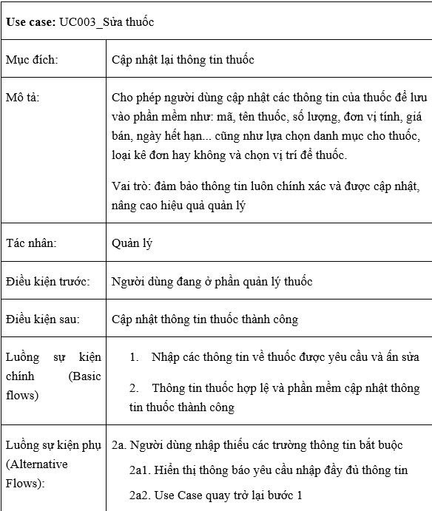
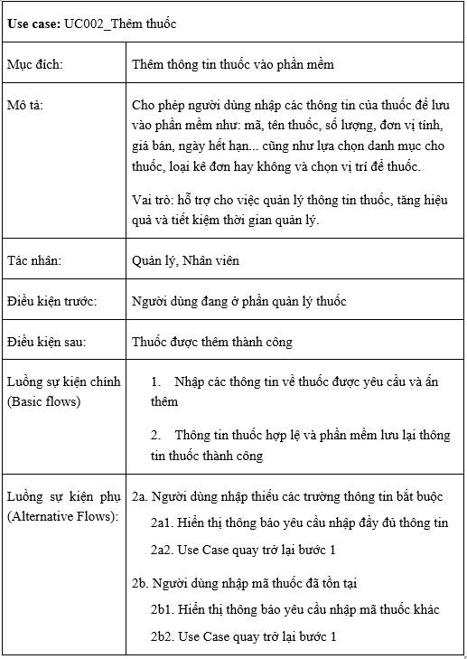
3. ĐẶC TẢ YÊU CẦU ỨNG DỤNG
3.2. Đặc tả các yêu cầu chức năng

Slide 10
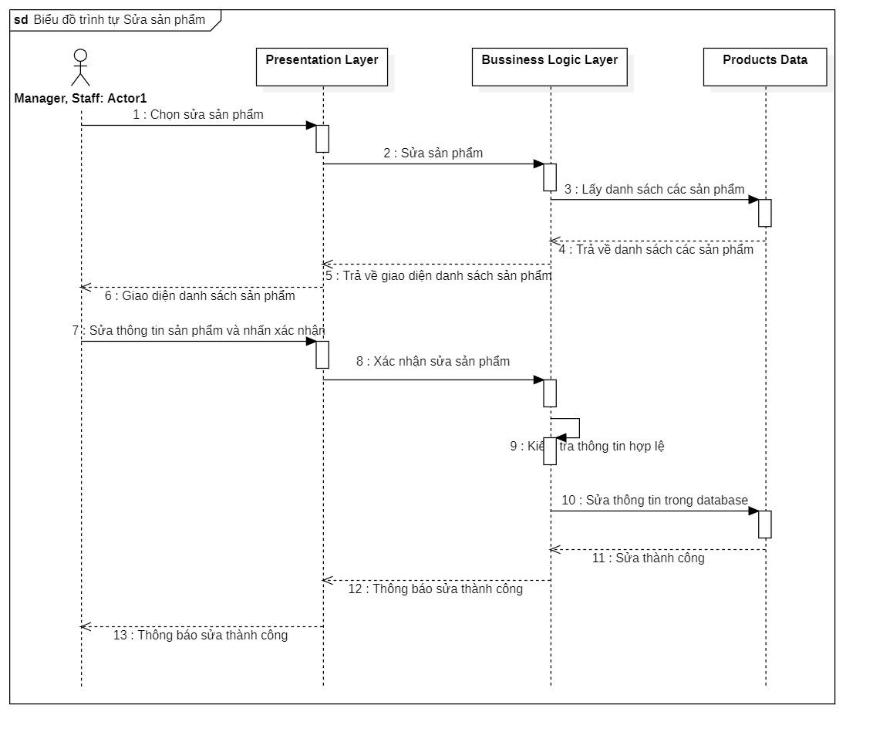
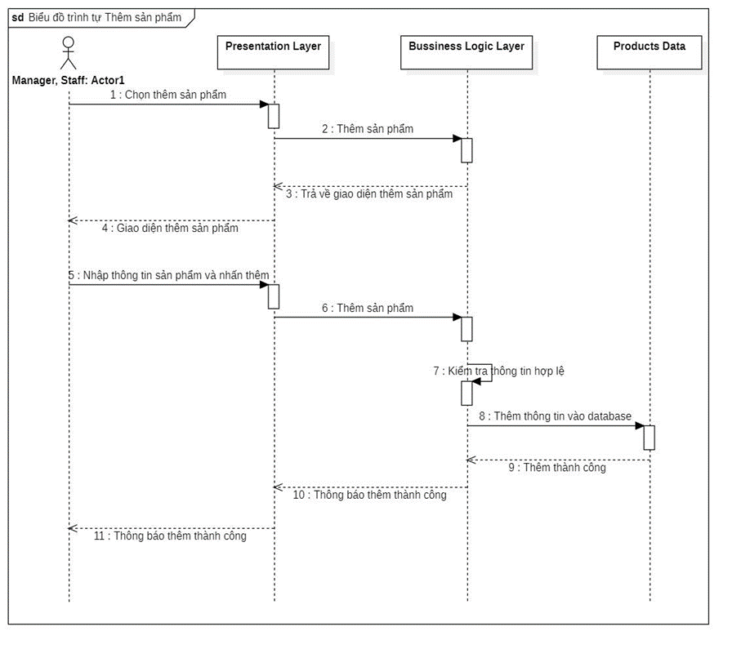
3. ĐẶC TẢ YÊU CẦU ỨNG DỤNG
3.3. Các thông tin hỗ trợ
Biểu đồ trình tự

Slide 11
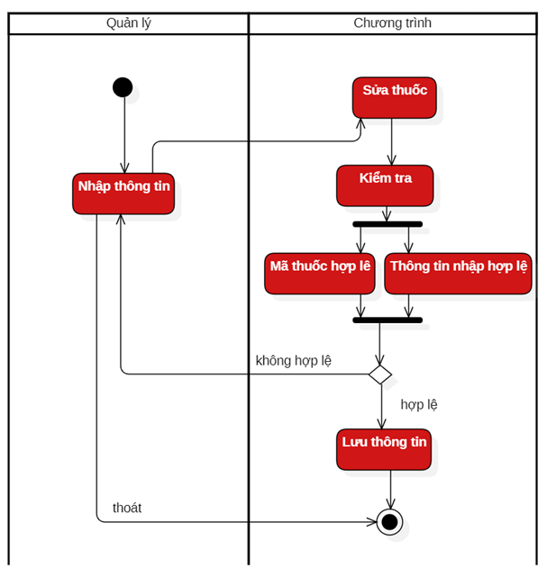
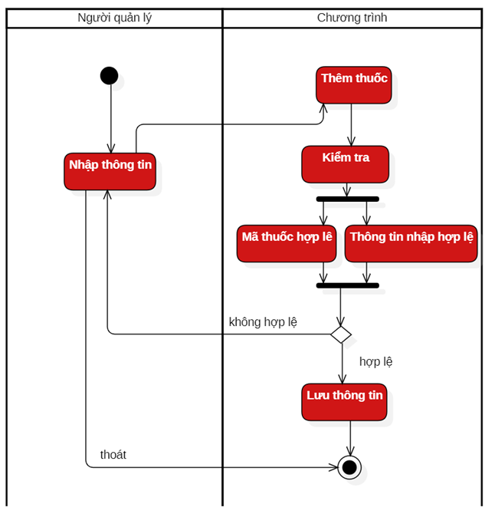
Biểu đồ hoạt động

Slide 12
4. XÂY DỰNG CHƯƠNG TRÌNH
Các điều kiện phụ thuộc
Mô hình phần mềm: 3-layer
Phần cứng máy tính phát triển
CPU: Intel Core i3/AMD Ryzen 3 hoặc cao hơn.
RAM: Tối thiểu 8GB.
Ổ cứng: SSD với dung lượng ít nhất 128GB.
Phần mềm và hệ quản trị cơ sở dữ liệu
Hệ điều hành: Windows 10 hoặc cao hơn.
Ngôn ngữ lập trình: C# với .NET Framework 4.7 hoặc cao hơn.
Công cụ phát triển: Microsoft Visual Studio 2019 hoặc cao hơn.
Hệ quản trị cơ sở dữ liệu: Microsoft SQL Server 2017 hoặc cao hơn.

Slide 13
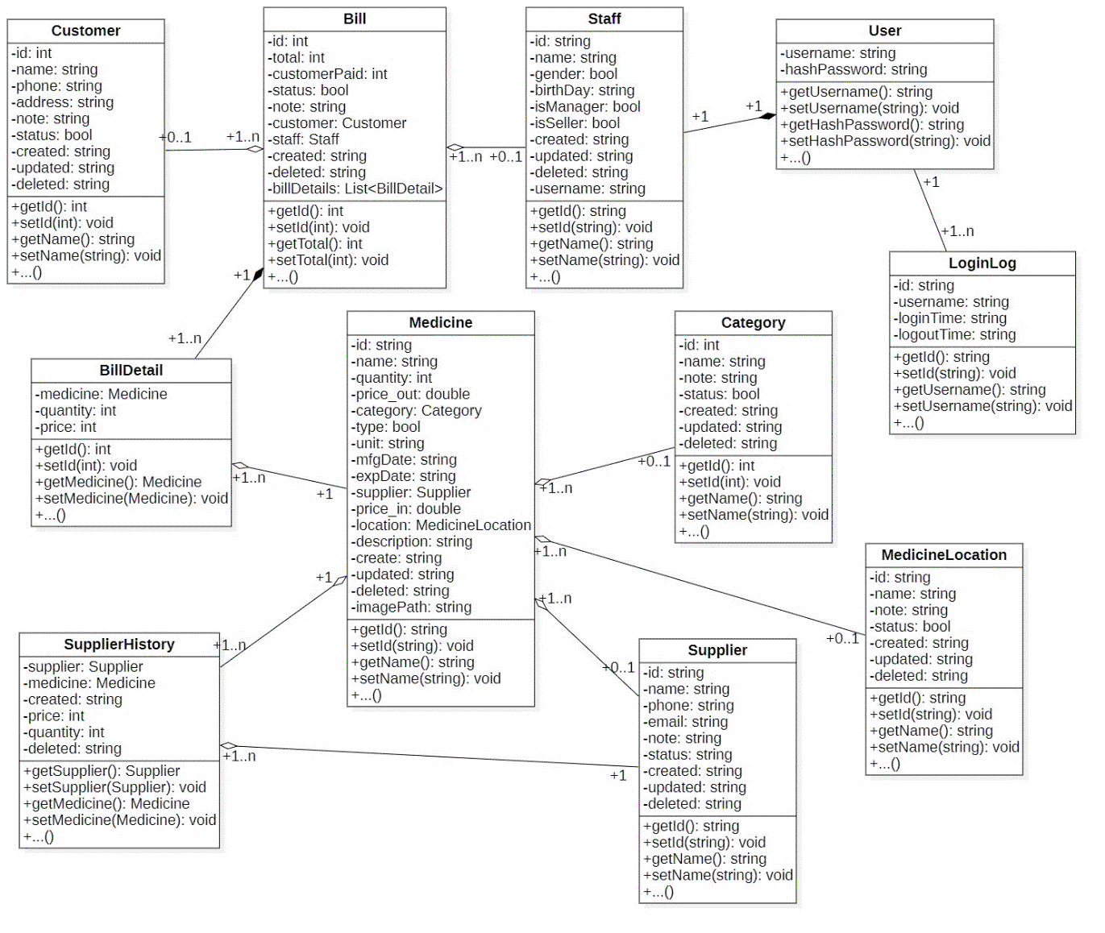
Biểu đồ lớp

Slide 14
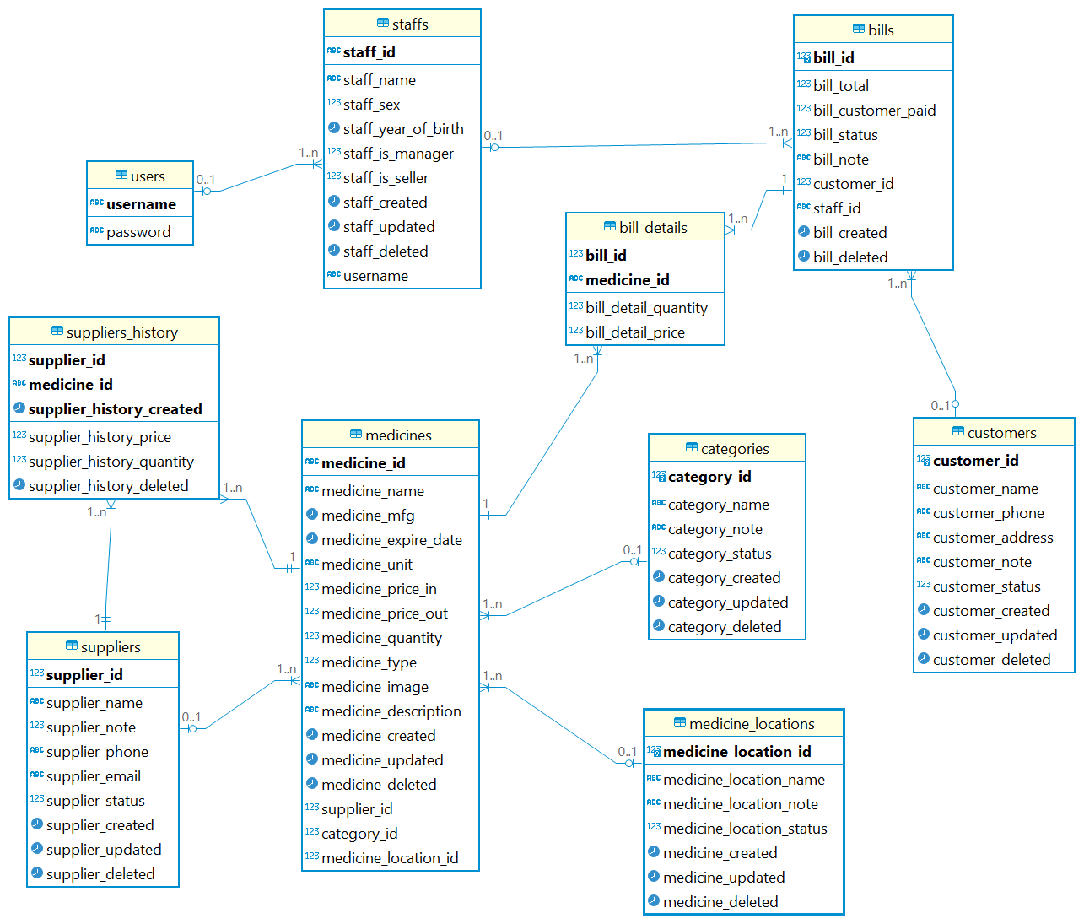
Database

Slide 15
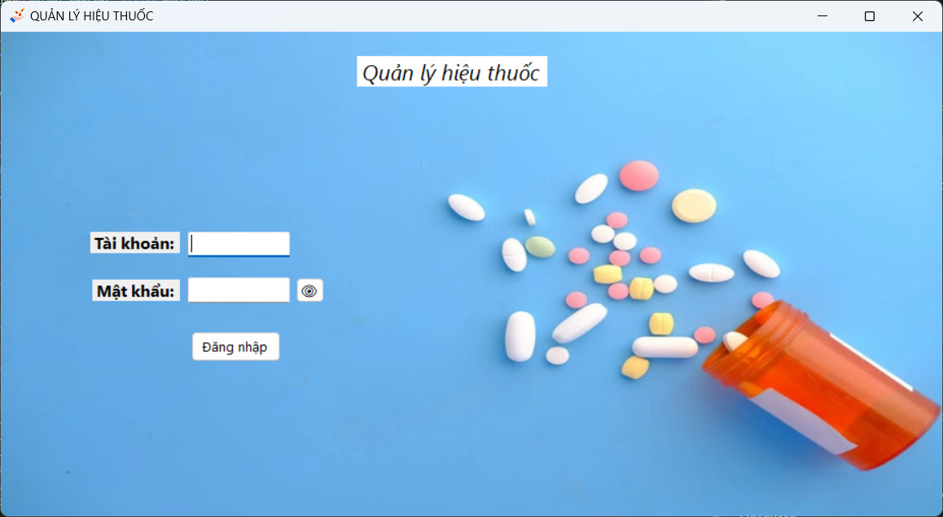
Giao diện đăng nhập

Slide 16
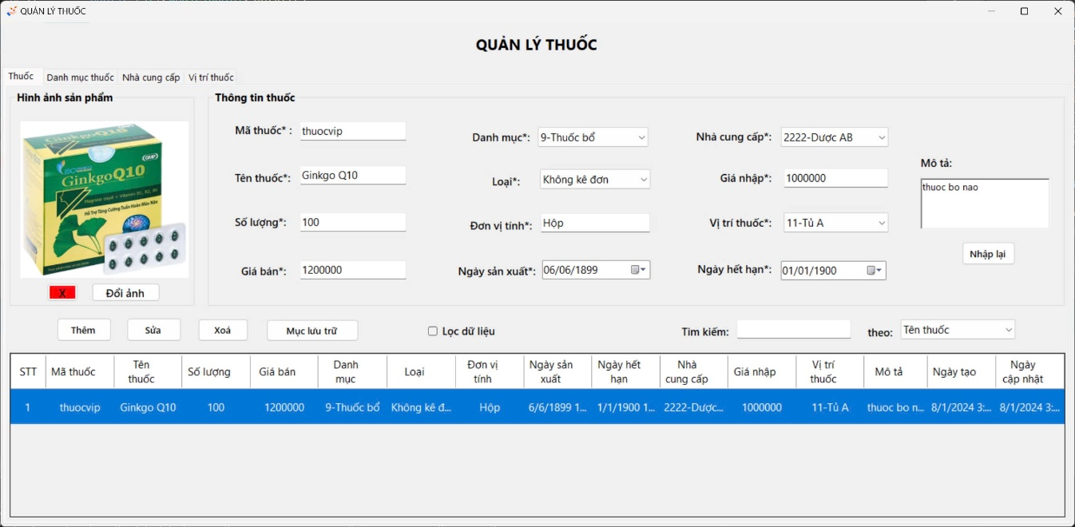
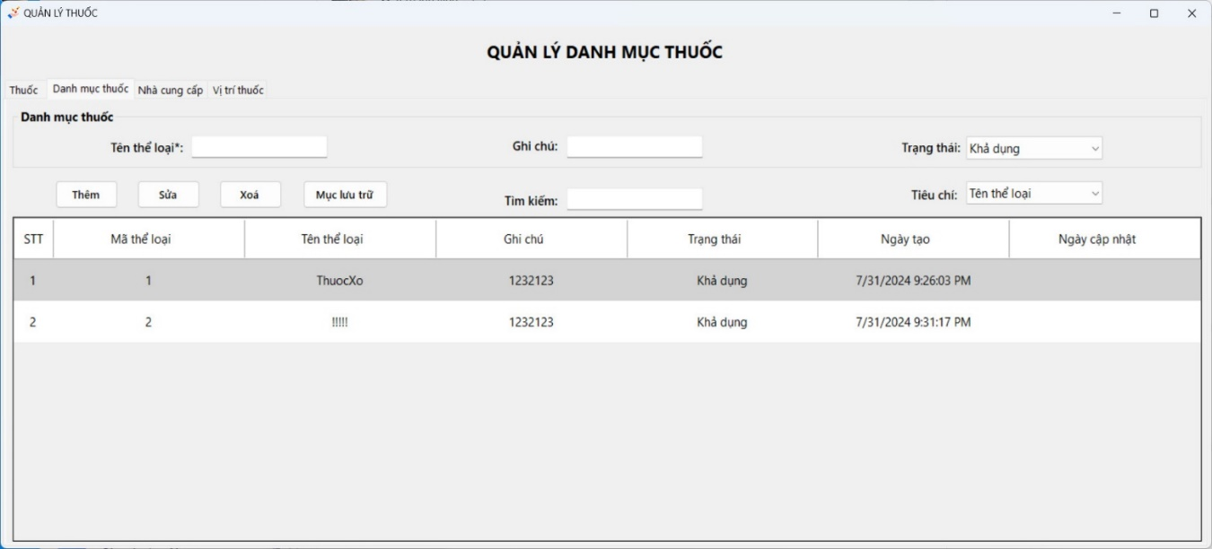
Giao diện Quản lý thuốc
Giao diện Quản lý danh mục thuốc

Slide 17
4. KẾT QUẢ KIỂM THỬ
Test ID | Ngày testing | Người tham gia Test | Pass/Fail | Độ nghiêm trọng | Tóm tắt lỗi | Ghi chú
TC1 | 2024-08-01 | Nguyễn Mạnh Cường | Pass | N/A | Không có lỗi
TC2 | 2024-08-01 | Nguyễn Mạnh Cường | Fail | Cao | Hệ thống không kiểm tra ngày hết hạn
TC4 | 2024-08-01 | Nguyễn Mạnh Cường | Fail | Trung bình | Hệ thống không kiểm tra giá bán hợp lệ
TC5 | 2024-08-01 | Nguyễn Mạnh Cường | Fail | Thấp | Hệ thống không yêu cầu nhập giá bán
TC7 | 2024-08-01 | Nguyễn Mạnh Cường | Pass | N/A | Không có lỗi
TC8 | 2024-08-01 | Nguyễn Mạnh Cường | Fail | Cao | Hệ thống không yêu cầu nhập mã thuốc
TC10 | 2024-08-01 | Nguyễn Mạnh Cường | Pass | N/A | Không có lỗi

Slide 18
KẾT LUẬN
Các kết quả đạt được:
Hoàn thành cơ bản việc Khảo sát, phân tích và thiết kế ứng dụng quản lý hiệu thuốc.
Bổ sung thêm các kiến thức liên quan đến phân tích thiết kế hệ thống và quy trình thiết kế ứng dụng.
Xây dựng được các chức năng chính quản lý thuốc, quản lý danh mục thuốc, quản lý nhà cung cấp, quản lý nhân viên.
Đã thiết kế và triển khai giao diện người dùng thân thiện và dễ sử dụng.
Đã thực hiện kiểm thử hệ thống để đảm bảo các chức năng hoạt động đúng theo yêu cầu.
Một số hạn chế:
Thời gian phát triển dự án bị hạn chế, dẫn đến việc một số tính năng chưa được triển khai đầy đủ.
Việc kiểm thử hệ thống chưa được thực hiện toàn diện, có thể còn tồn tại một số lỗi nhỏ.
Hướng phát triển:
Tiếp tục phát triển và hoàn thiện các tính năng còn thiếu như quản lý tài chính, thống kê tài chính...
Thực hiện kiểm thử toàn diện hệ thống để phát hiện và khắc phục các lỗi còn tồn tại.

